Slide 1



Testování software
Ing. Petr Žáček, Ph.D.
ADAPT UTB: Adaptabilní, Digitální, Agilní, Progresivní, Transformace UTB ve Zlíně, reg. č. NPO_UTB_MSMT-16585/2022
Logo součásti

Slide 2
2.1 Testování v kontextu SDLC
Ing. Petr Žáček, Ph.D.
UTB ve Zlíně, Fakulta aplikované informatiky, Ústav umělé informatiky a umělé inteligence

Slide 3
Modely SDLC
Sekvenční (Tradiční)
Vodopádový, V-Model
Iterativní (Agilní)
Spirálový model, prototypování
Inkrementální (Agilní)
RUP
Iterativně-inkrementální
Ing. Petr Žáček, Ph.D.
UTB ve Zlíně, Fakulta aplikované informatiky, Ústav umělé informatiky a umělé inteligence

Slide 4
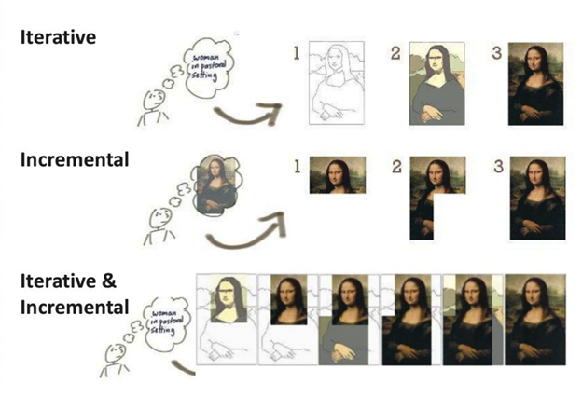
https://miro.medium.com/v2/resize:fit:1248/1*OFL-NOhxxQ81G-0ezGmsIA.png
Ing. Petr Žáček, Ph.D.
UTB ve Zlíně, Fakulta aplikované informatiky, Ústav umělé informatiky a umělé inteligence

Slide 5
Specifické přístupy
Extrémní programování
Scrum
Kanban
TDD, ATDD, BDD, DDD, FDD
… driven development (vývoj řízený)
Ing. Petr Žáček, Ph.D.
UTB ve Zlíně, Fakulta aplikované informatiky, Ústav umělé informatiky a umělé inteligence

Slide 6
TDD – Test Driven Development
Tvořím test
Spouštím test
Pokud fail -> vyvíjím dokud neprojde
Ověřuji že procházejí všechny testy
Refactoring -> opět ověřuji všechny testy
Ing. Petr Žáček, Ph.D.
UTB ve Zlíně, Fakulta aplikované informatiky, Ústav umělé informatiky a umělé inteligence

Slide 7
ATDD, BDD a další
Více k akceptační úrovni
Zápis testů „Gherkin“
Given, When, Then
Ing. Petr Žáček, Ph.D.
UTB ve Zlíně, Fakulta aplikované informatiky, Ústav umělé informatiky a umělé inteligence

Slide 8
SDLC ovlivní v testování
Rozsah a načasování (kdy začít)
Úroveň detailu dokumentace
Volbu technik a přístupu
Míra automatizace
Role a odpovědnost testera
Tester by měl znát specifikace a přizpůsobit se
Ing. Petr Žáček, Ph.D.
UTB ve Zlíně, Fakulta aplikované informatiky, Ústav umělé informatiky a umělé inteligence

Slide 9
Tradiční vs. Agilní
Sekvenční
Více plánuje, odhady dříve
Intenzivní statické testy a revize
Dynamické testy až na závěr
Důraz na dokumentaci
Méně automatizace
Black and white-box
Úrovně testů postupně
Iterativní a inkrementální
Iterace => funkční prototyp
Statické + dynamické každou iteraci
Co iterace všechny úrovně testování
Změny jsou „vítané“
Méně dokumentace
Více využívání technik založených na zkušenostech
Regresní testy + automatizace

Slide 10
Praktické postupy nezávislé na SDLC
Vývojová aktivita má svou testovací aktivitu
Testování má své úrovně
Testovací aktivita by měla začít paralelně s vývojovou
Testeři by se měli zapojit do revizí
Podpora včasného testování a shift-left principu
Ing. Petr Žáček, Ph.D.
UTB ve Zlíně, Fakulta aplikované informatiky, Ústav umělé informatiky a umělé inteligence

Slide 11
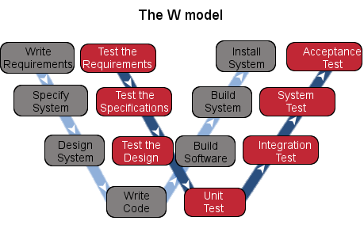
V-Model -> pouze vývojové aktivity (šedě)
https://www.professionalqa.com/assets/images/w-model-2.png
Ing. Petr Žáček, Ph.D.
UTB ve Zlíně, Fakulta aplikované informatiky, Ústav umělé informatiky a umělé inteligence

Slide 12
„Shift-left“ princip
Zaměřuje se na prevenci
Návrh testů před kódem
Statické testování
Revize
Princip č. 3
Ing. Petr Žáček, Ph.D.
UTB ve Zlíně, Fakulta aplikované informatiky, Ústav umělé informatiky a umělé inteligence

Slide 13
2.2 Úrovně testování a typy testů
Ing. Petr Žáček, Ph.D.
UTB ve Zlíně, Fakulta aplikované informatiky, Ústav umělé informatiky a umělé inteligence

Slide 14
Specifika pro testovací úroveň
Testované objekty – CO testujeme
Cíle testování – CO chceme dosáhnout
Testovací báze – z ČEHO vycházíme
Typické defekty – CO může být za problém
Přístupy a role – KDO a JAK testuje
Ing. Petr Žáček, Ph.D.
UTB ve Zlíně, Fakulta aplikované informatiky, Ústav umělé informatiky a umělé inteligence

Slide 15
Testovací úrovně dle SDLC
Sekvenční – navazují
Iterativně-inkrementální – překrývají se
Ing. Petr Žáček, Ph.D.
UTB ve Zlíně, Fakulta aplikované informatiky, Ústav umělé informatiky a umělé inteligence

Slide 16
Testovací úrovně
Testování komponent
Integrační testování
Komponent
Systémů
Systémové testování
Akceptační testování
Ing. Petr Žáček, Ph.D.
UTB ve Zlíně, Fakulta aplikované informatiky, Ústav umělé informatiky a umělé inteligence

Slide 17
Testování komponent
Testování „elementárních“ částí
V izolaci -> neřešíme okolí
Obvykle vývojář
Speciální nástroje -> míra pokrytí
Jednotkové testy
Testovací báze
Detailní technický návrh
Datový model
„kód“
Ing. Petr Žáček, Ph.D.
UTB ve Zlíně, Fakulta aplikované informatiky, Ústav umělé informatiky a umělé inteligence

Slide 18
Testování komponent
Stuby, drivery (Test harness – náhrady)
Stub (volaná komponenta)
Driver (volající komponenta)
Ing. Petr Žáček, Ph.D.
UTB ve Zlíně, Fakulta aplikované informatiky, Ústav umělé informatiky a umělé inteligence

Slide 19
Integrační testování - komponent
Interakce komponent
Kdo s kým a jak komunikuje
Typicky testuje vývojář
Defekty spočívají v chybějícím rozhraní nebo kompatibilitě
Testovací báze
Detailní technický návrh
Specifikace rozhraní
Ing. Petr Žáček, Ph.D.
UTB ve Zlíně, Fakulta aplikované informatiky, Ústav umělé informatiky a umělé inteligence

Slide 20
Integrační testování - komponent
Shora – dolů
Zespodu – nahoru
„Big-bang“ -> nahodile
Ing. Petr Žáček, Ph.D.
UTB ve Zlíně, Fakulta aplikované informatiky, Ústav umělé informatiky a umělé inteligence

Slide 21
Systémové testování
Obvykle tester
End-to-end testování (celek)
Vše je zintegrované
Máme zde funkcionální a nefunkcionální testy
CO a JAK
Testovací báze
Funkcionální specifikace
Případy užití (Use cases)
Po sem verifikace
Ing. Petr Žáček, Ph.D.
UTB ve Zlíně, Fakulta aplikované informatiky, Ústav umělé informatiky a umělé inteligence

Slide 22
Akceptační testování
Validace
Provádí výhradně uživatel
Zde už není prostor pro hledání defektů
Potvrzuje shodu se zákazníkovým očekáváním
Ing. Petr Žáček, Ph.D.
UTB ve Zlíně, Fakulta aplikované informatiky, Ústav umělé informatiky a umělé inteligence

Slide 23
Akceptační testování
UAT -> Uživatelské akceptační testy
Alfa a Beta testování
Alfa – interně externí
Beta – externí
Smluvní a regulatorní akceptační testy
Provozně akceptační testy
Ing. Petr Žáček, Ph.D.
UTB ve Zlíně, Fakulta aplikované informatiky, Ústav umělé informatiky a umělé inteligence

Slide 24
2.3 Testování údržby
Ing. Petr Žáček, Ph.D.
UTB ve Zlíně, Fakulta aplikované informatiky, Ústav umělé informatiky a umělé inteligence

